Slide 1


ДИПЛОМНЫЙ ПРОЕКТ “Студенческая социальная сеть
«STEP NETWORK»”
Студента группы ЕКО 15-П-1 Овсиенка Влада В.

Slide 2








Выбор технологии реализации проекта

Slide 3

Необходимость разрабатываемой системы
Сформировать единое сообщество для коммуникации между студентами, преподавателями, и администрацией
Предоставить администрации возможность оповещать студентов о новостях и событиях
Облегчить студентам обучение в университете, и сделать его интересным

Slide 4
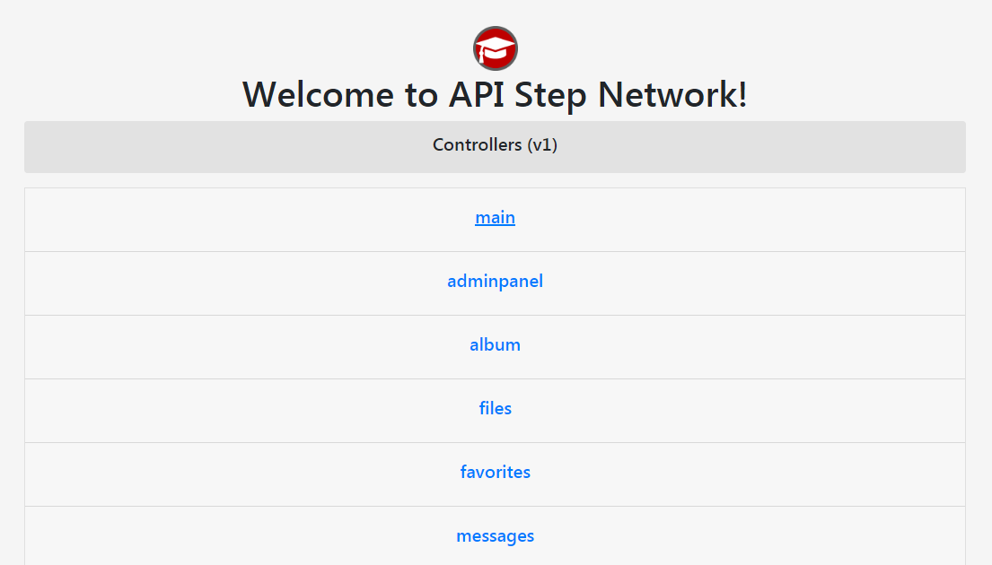
Интерфейс (API приложение)

Slide 5
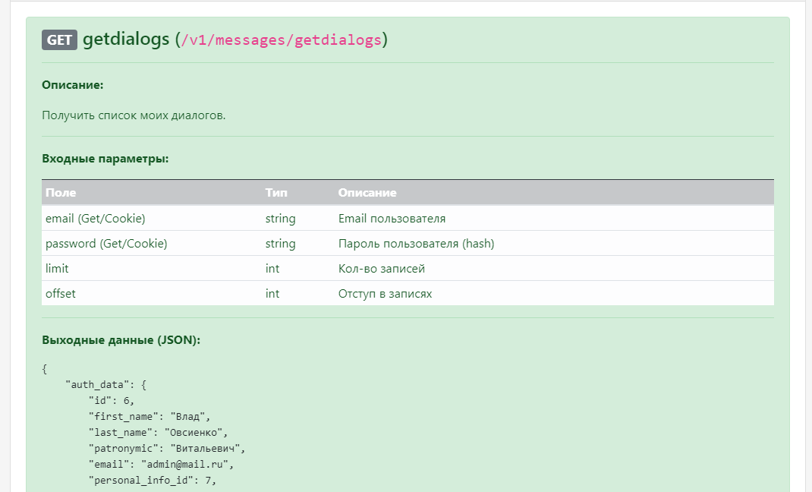
Интерфейс (API приложение)

Slide 6
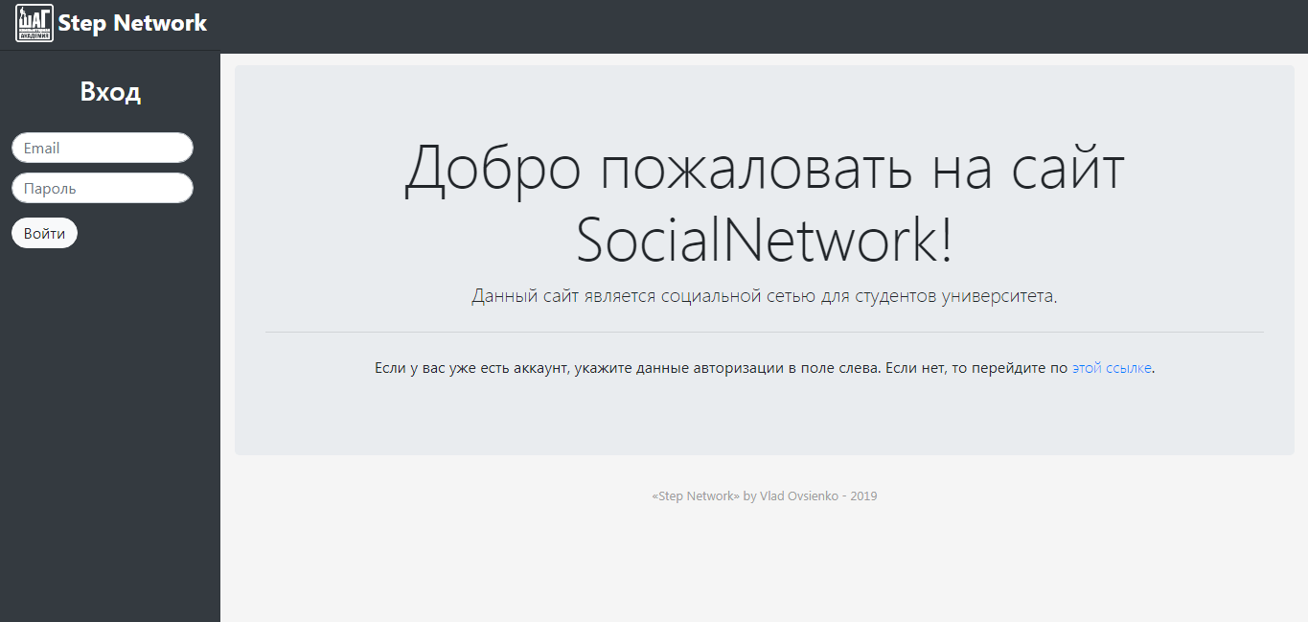
Интерфейс (Клиент. Главная страница)

Slide 7
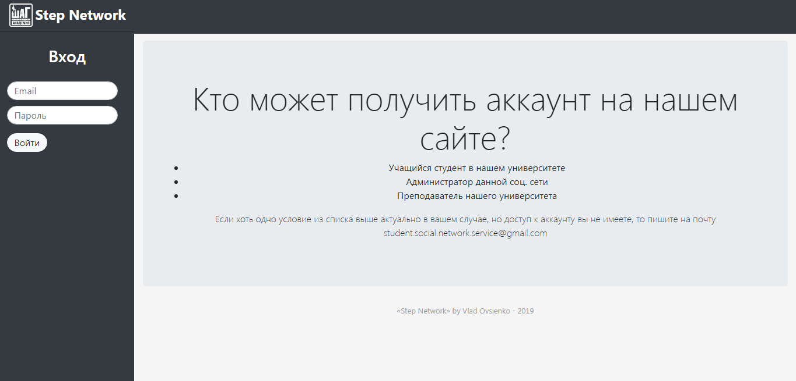
Интерфейс (Клиент. Главная страница)

Slide 8
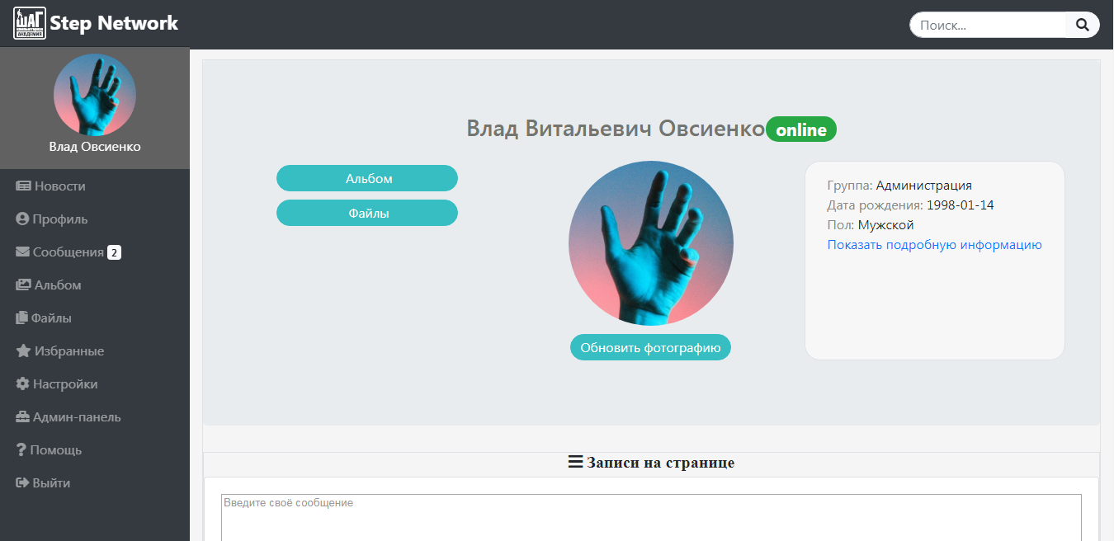
Интерфейс (Клиент. Профиль (мой))

Slide 9
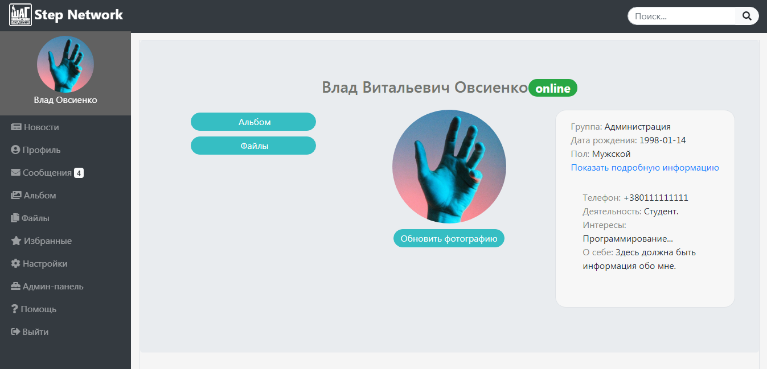
Интерфейс (Клиент. Профиль (мой) Инфо.)

Slide 10
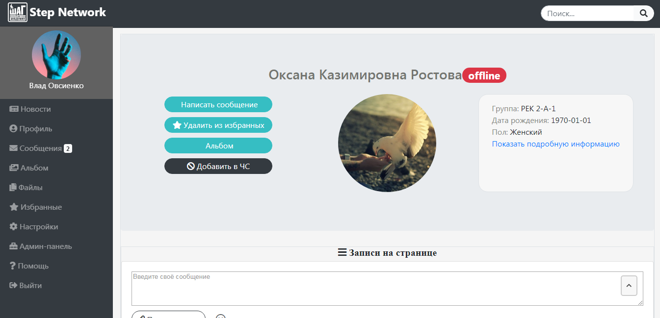
Интерфейс (Клиент. Профиль (чужой))

Slide 11
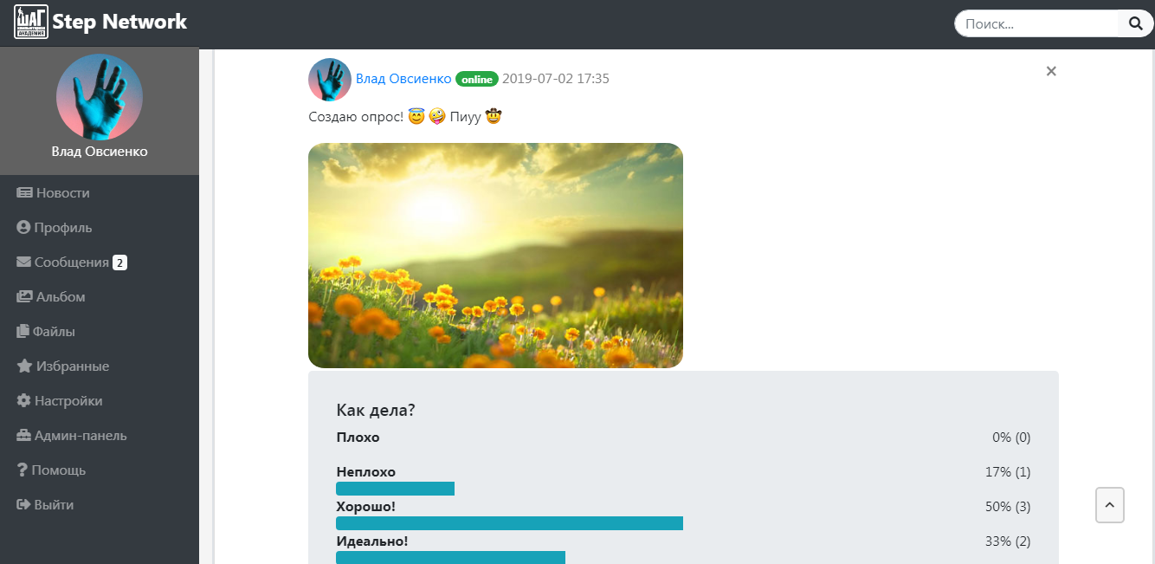
Интерфейс (Клиент. Профиль. Записи)

Slide 12
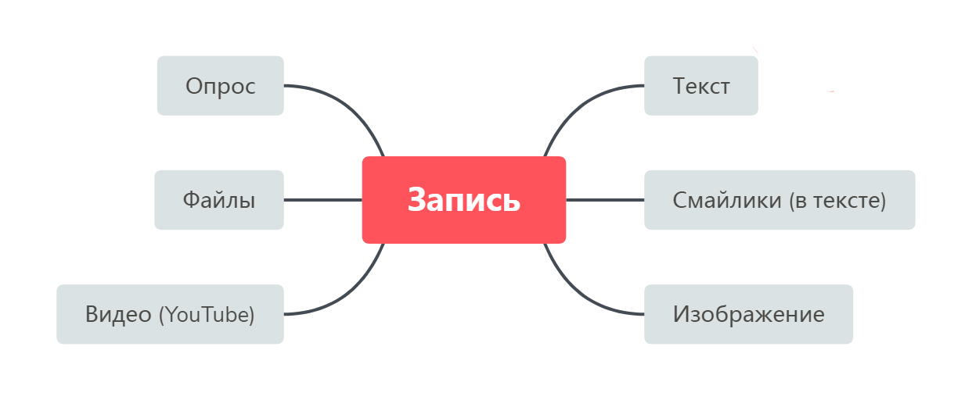
Интерфейс (Клиент. Профиль. Записи)

Slide 13
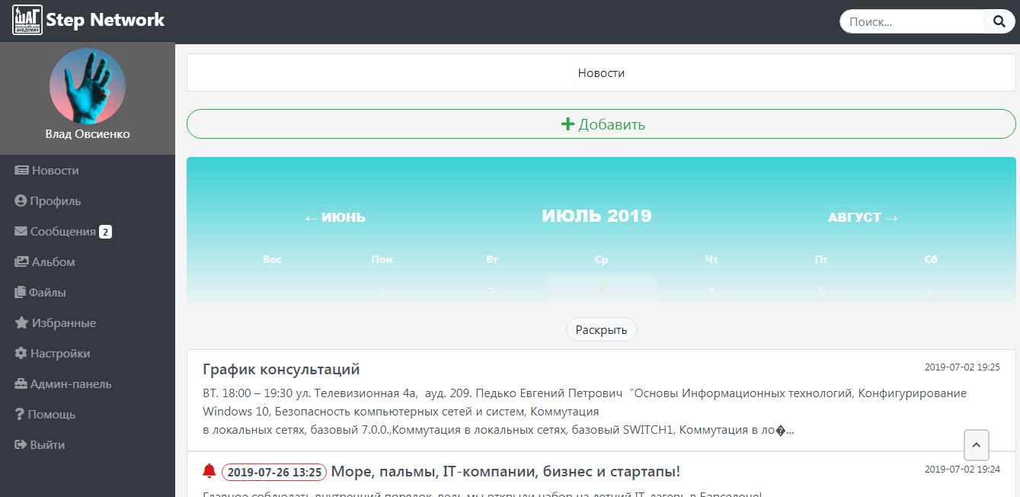
Интерфейс (Клиент. Новости/События)

Slide 14
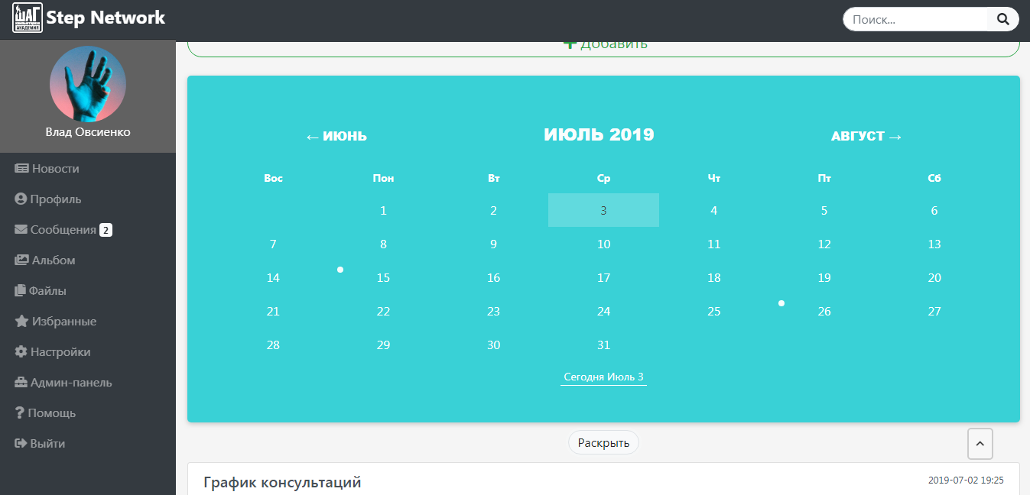
Интерфейс (Клиент. Новости/События)

Slide 15
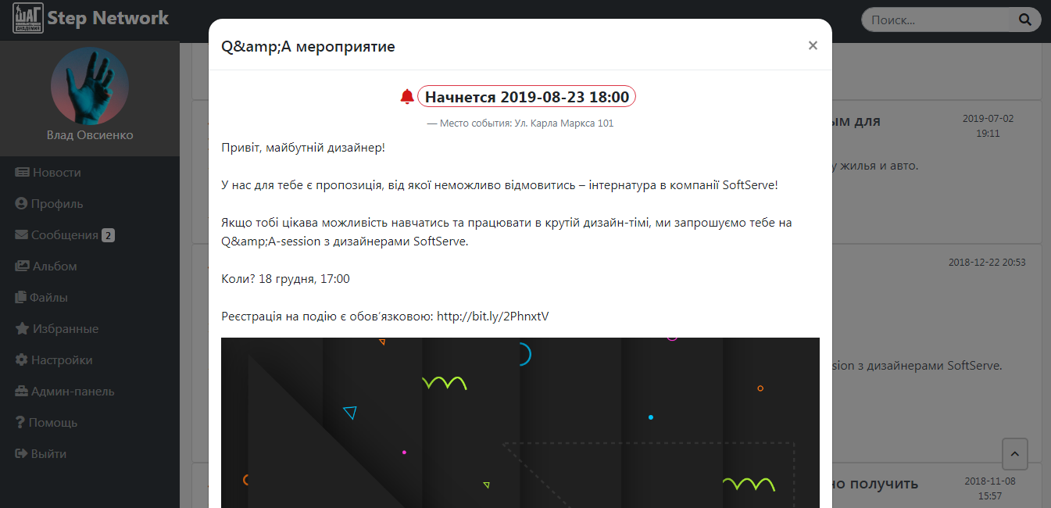
Интерфейс (Клиент. Новости/События)

Slide 16
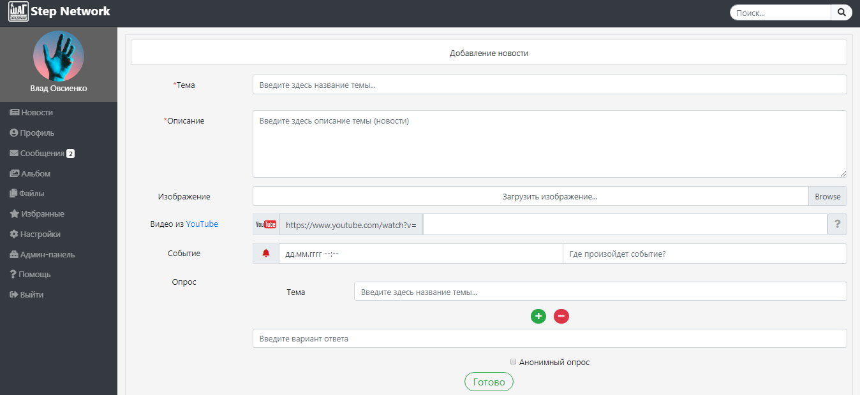
Интерфейс (Клиент. Добавление новости)

Slide 17
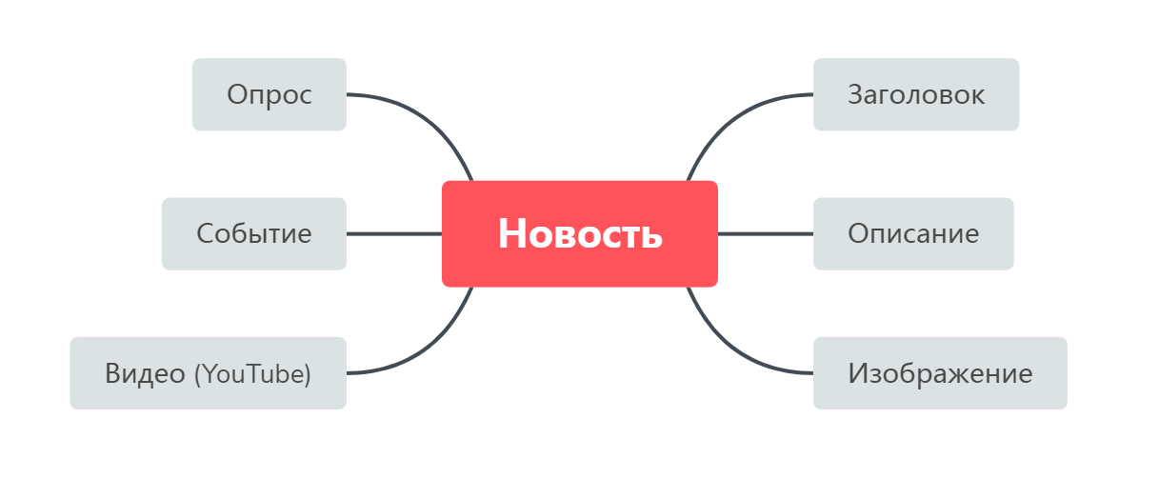
Интерфейс (Клиент. Добавление новости)

Slide 18
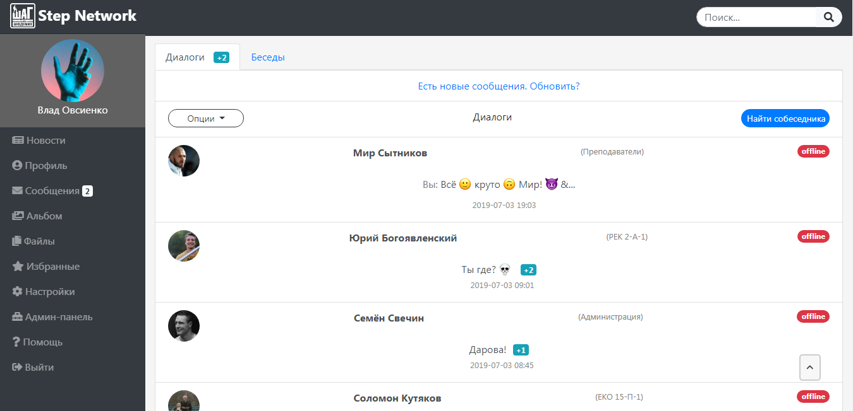
Интерфейс (Клиент. Диалоги)

Slide 19
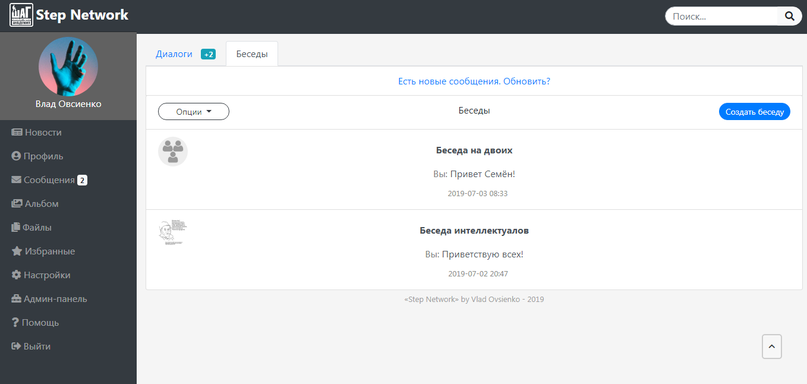
Интерфейс (Клиент. Беседы)

Slide 20
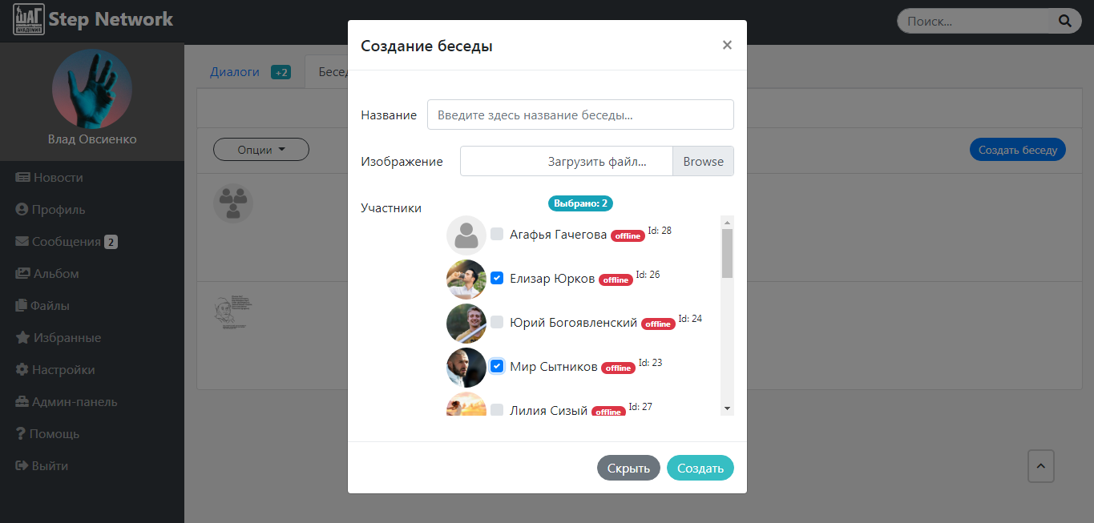
Интерфейс (Клиент. Беседы. Создание)

Slide 21
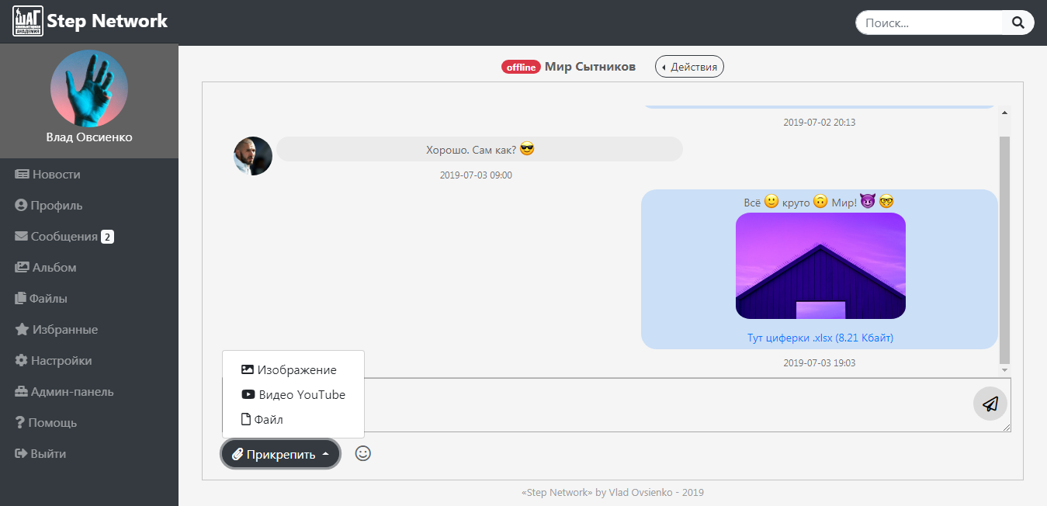
Интерфейс (Клиент. Диалог)

Slide 22
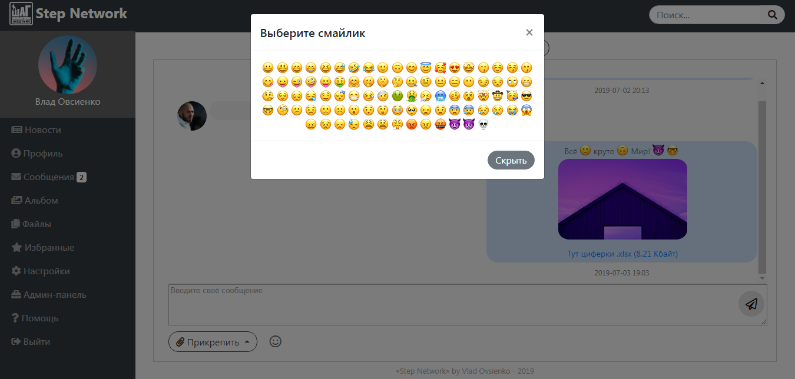
Интерфейс (Клиент. Диалог. Смайлики)

Slide 23
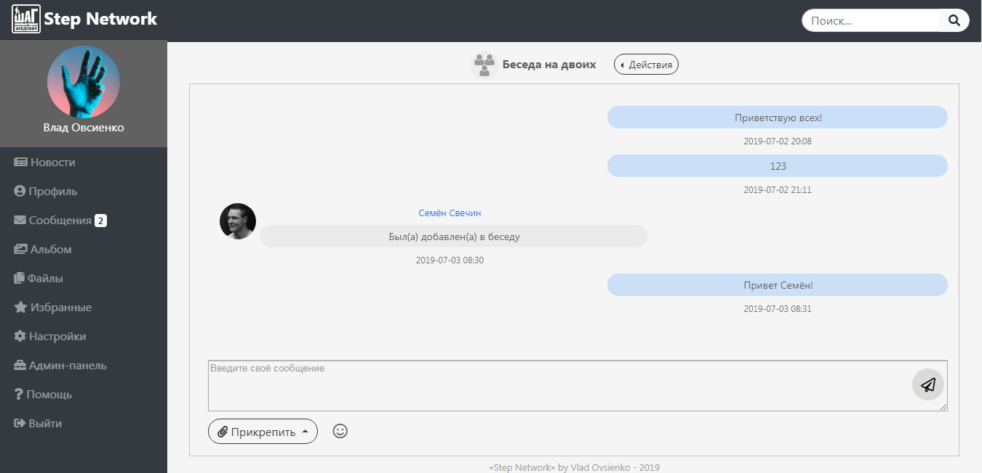
Интерфейс (Клиент. Беседа)

Slide 24
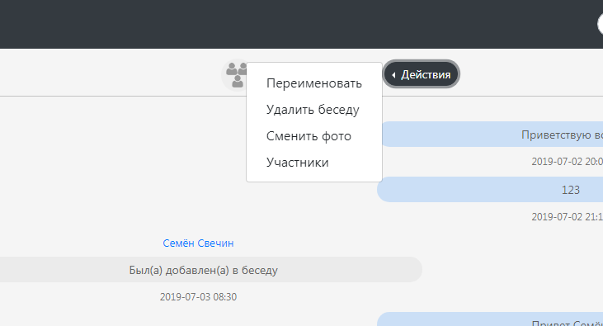
Интерфейс (Клиент. Беседа. Действия)

Slide 25
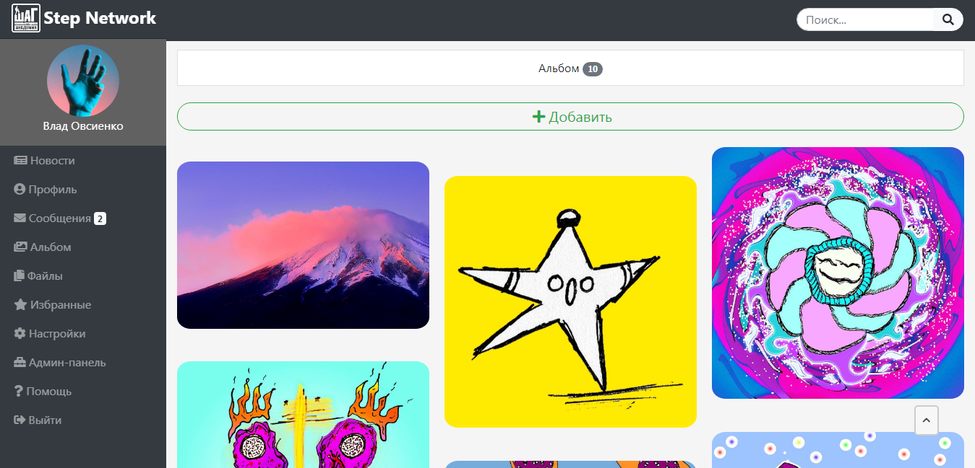
Интерфейс (Клиент. Альбом)

Slide 26
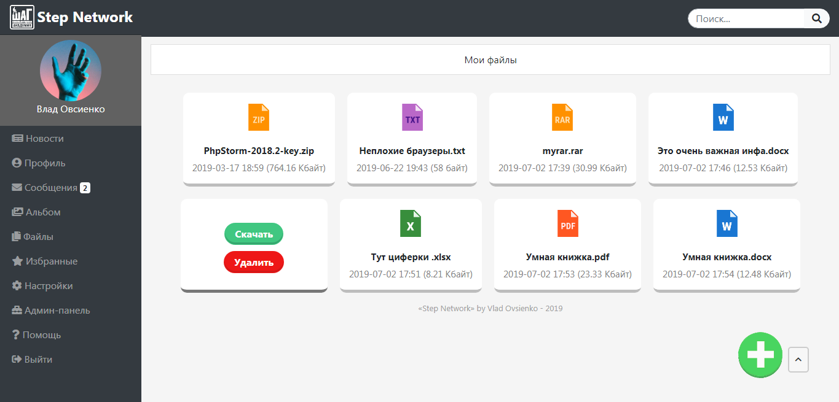
Интерфейс (Клиент. Файлы)

Slide 27
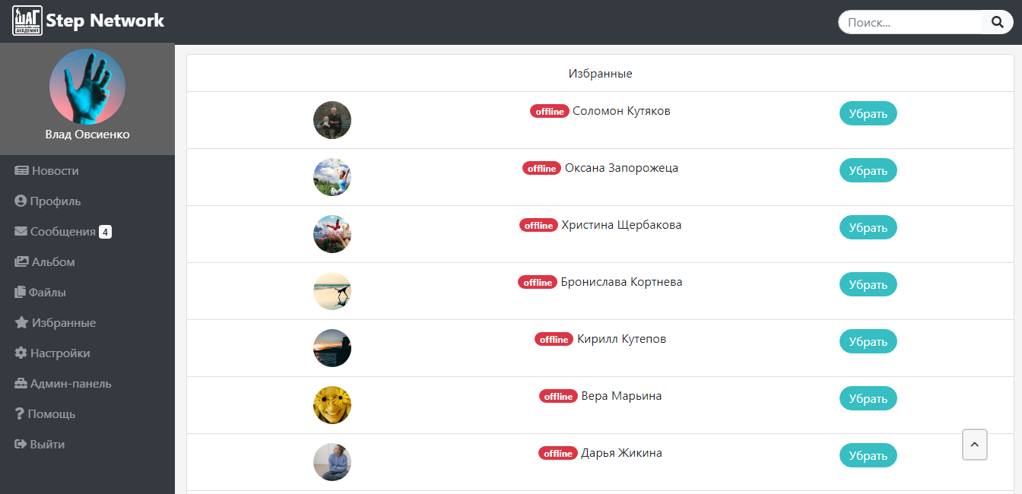
Интерфейс (Клиент. Избранные)

Slide 28
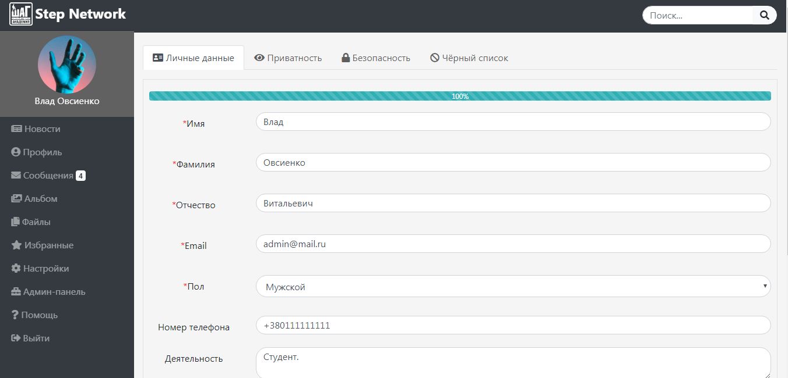
Интерфейс (Клиент. Настройки. Данные)

Slide 29
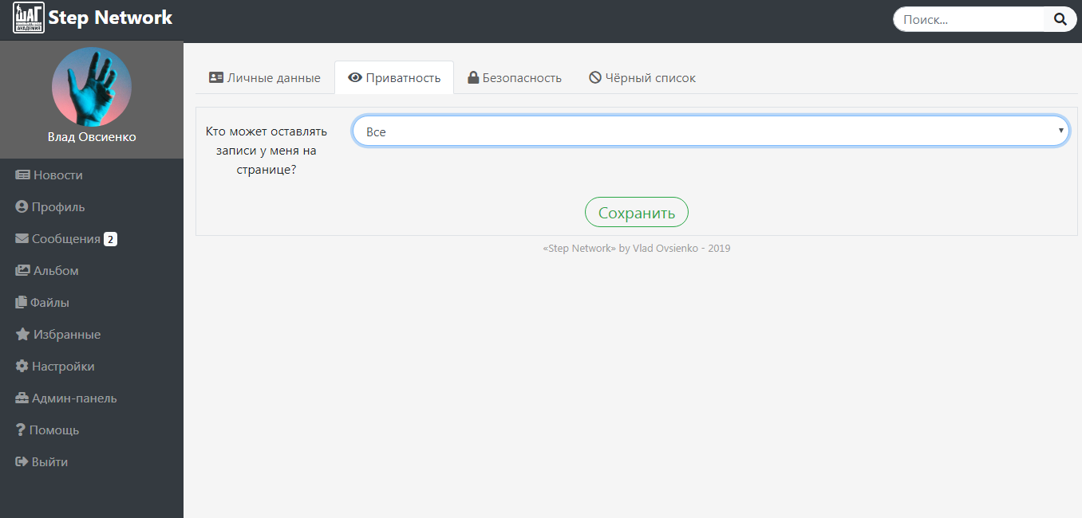
Интерфейс (Клиент. Настройки. Приватность)

Slide 30
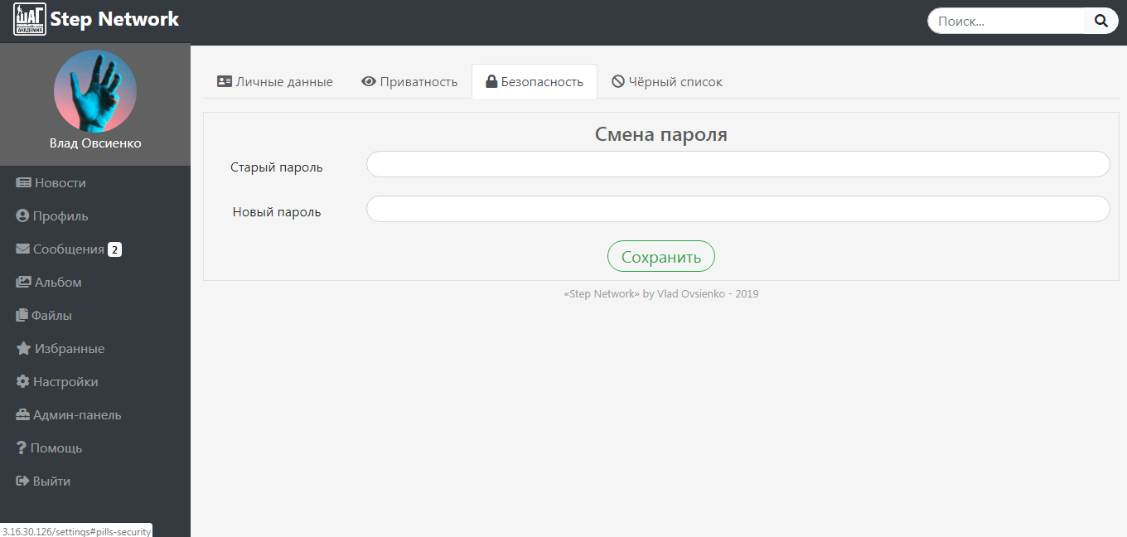
Интерфейс (Клиент. Настройки. Безопасность)

Slide 31
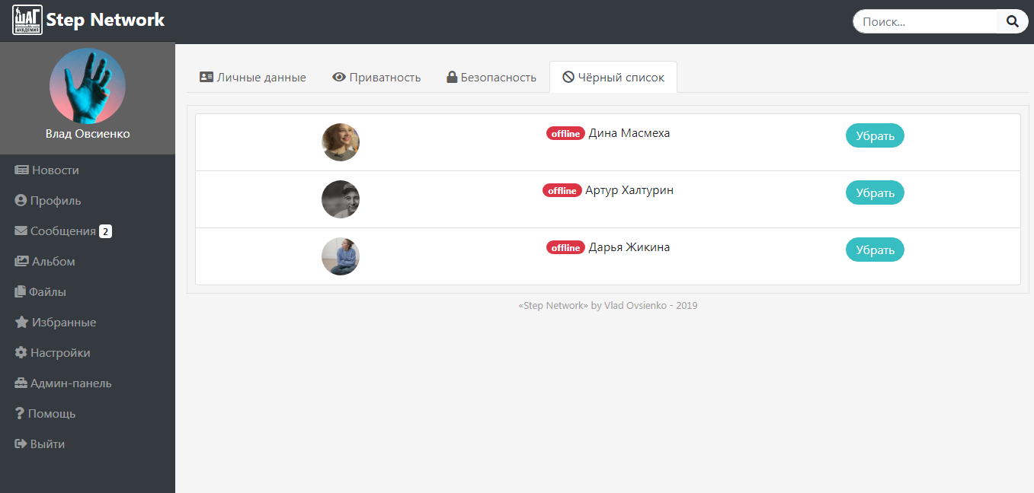
Интерфейс (Клиент. Настройки. Чёрн. список)

Slide 32
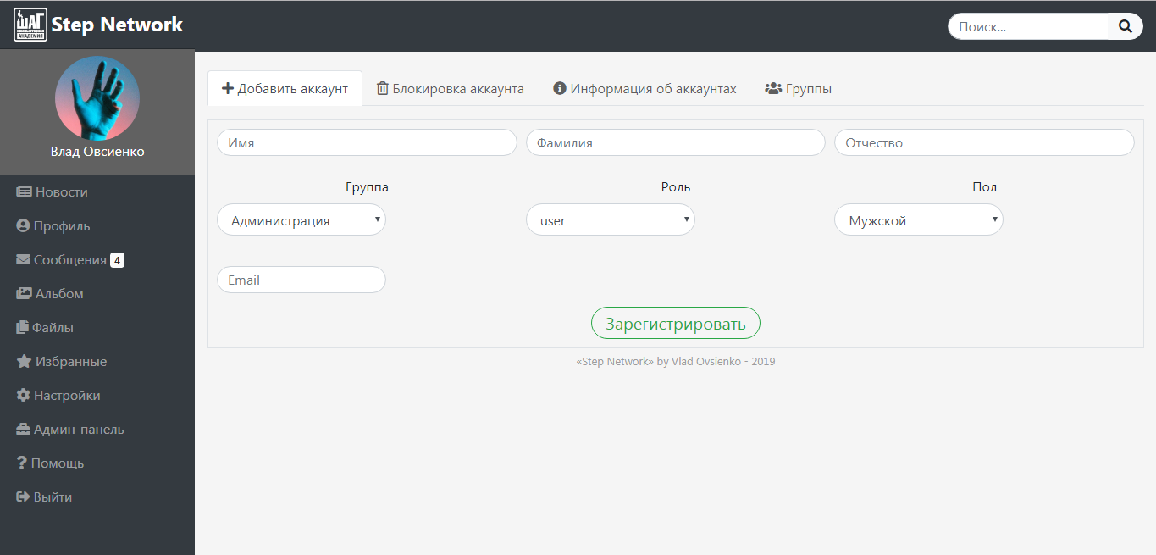
Интерфейс (Клиент. Админ-панель. Доб. Акк.)

Slide 33
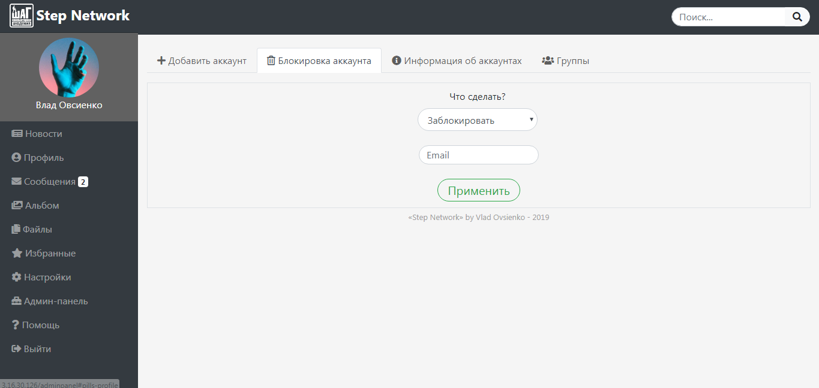
Интерфейс (Клиент. Админ-панель. Блок. акк)

Slide 34
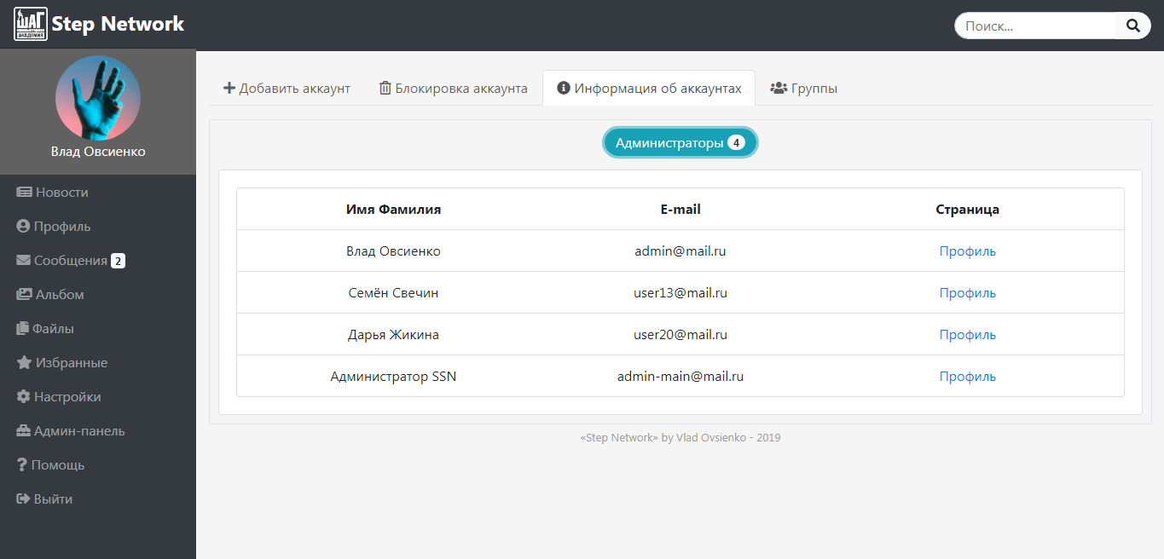
Интерфейс (Клиент. Админ-панель. Инфо акк)

Slide 35
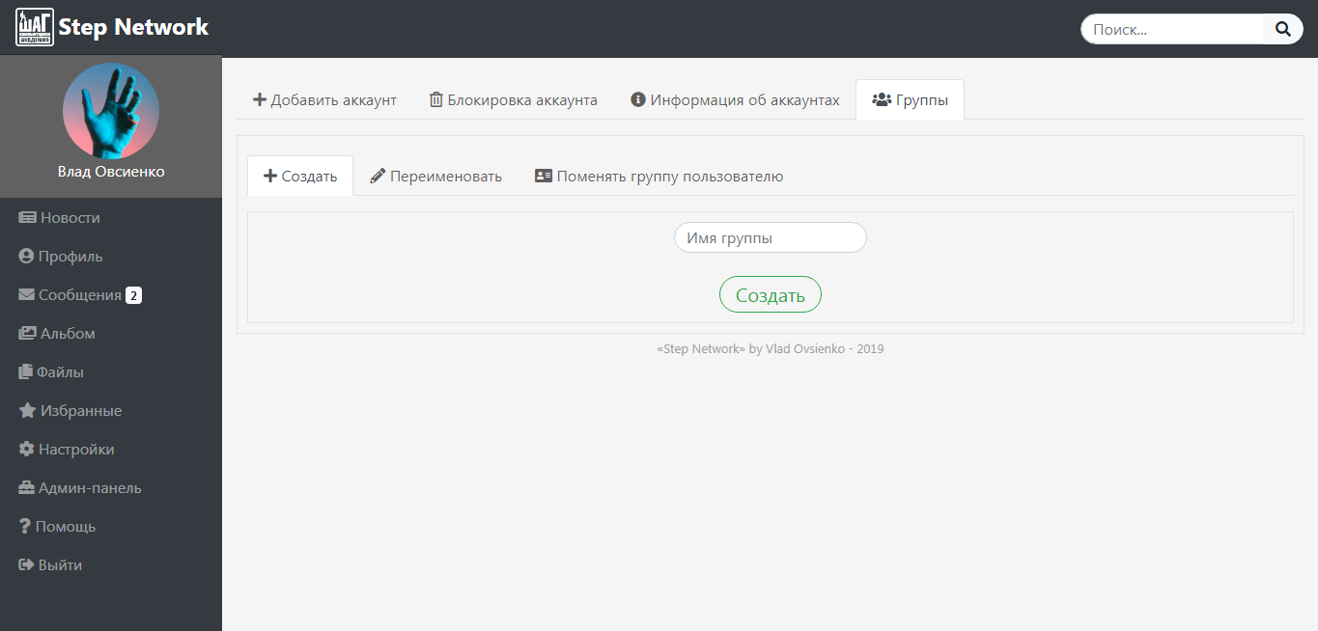
Интерфейс (Клиент. Админ-панель. Группы)

Slide 36
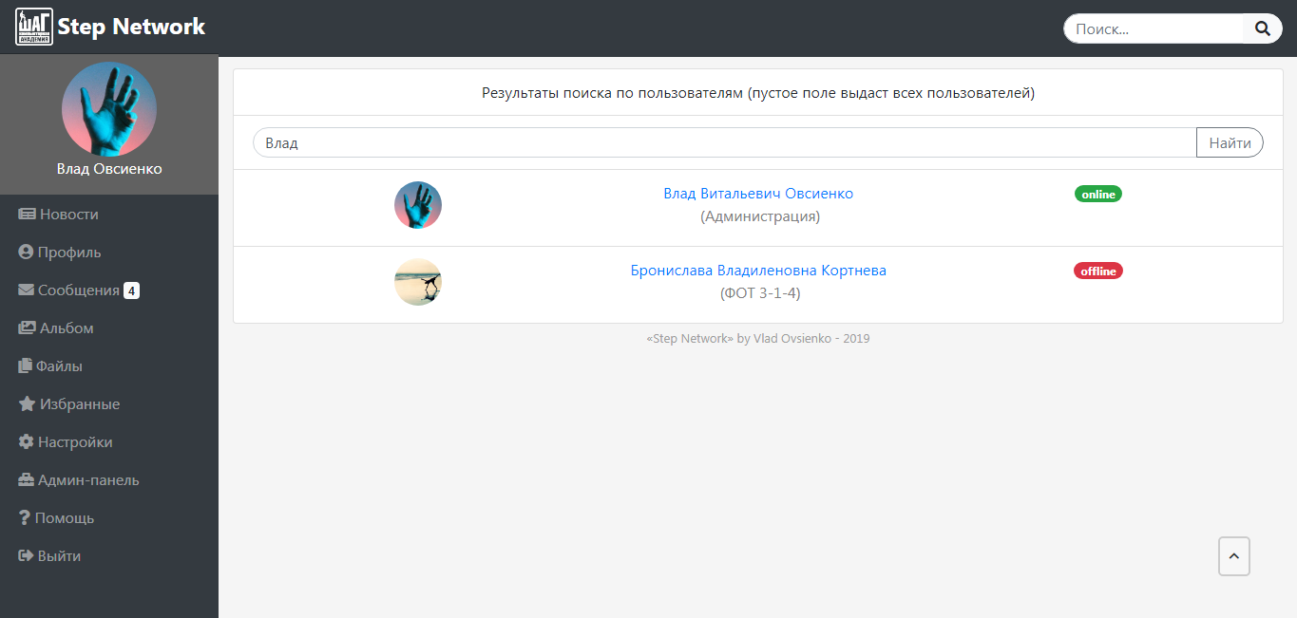
Интерфейс (Клиент. Поиск)

Slide 37
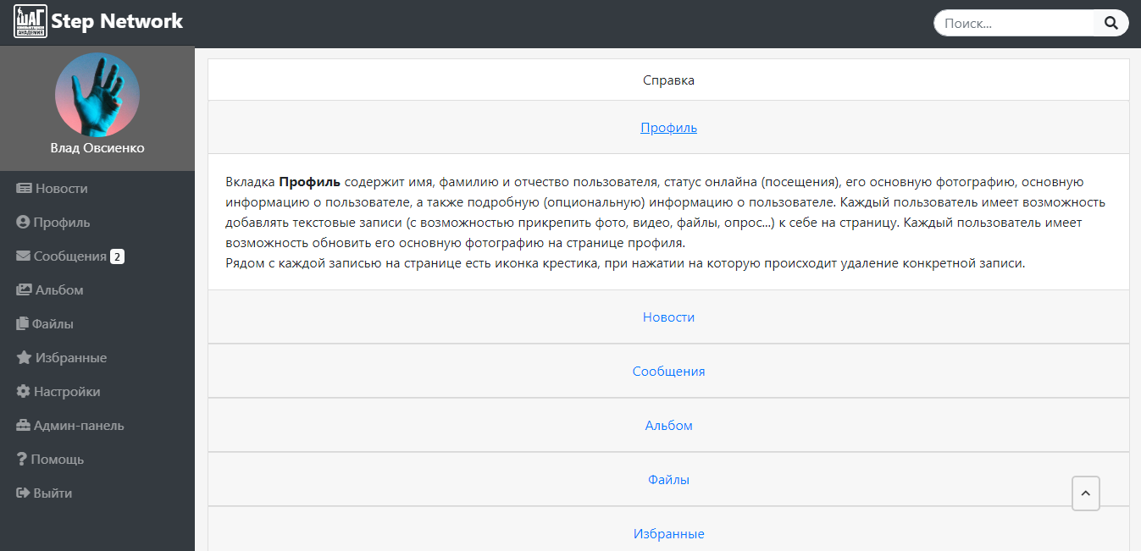
Интерфейс (Клиент. Помощь/Справка)

Slide 38
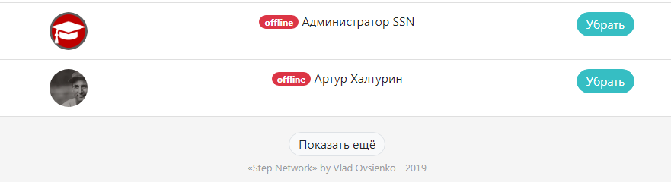
Доп. Возможности. Пагинация

Slide 39
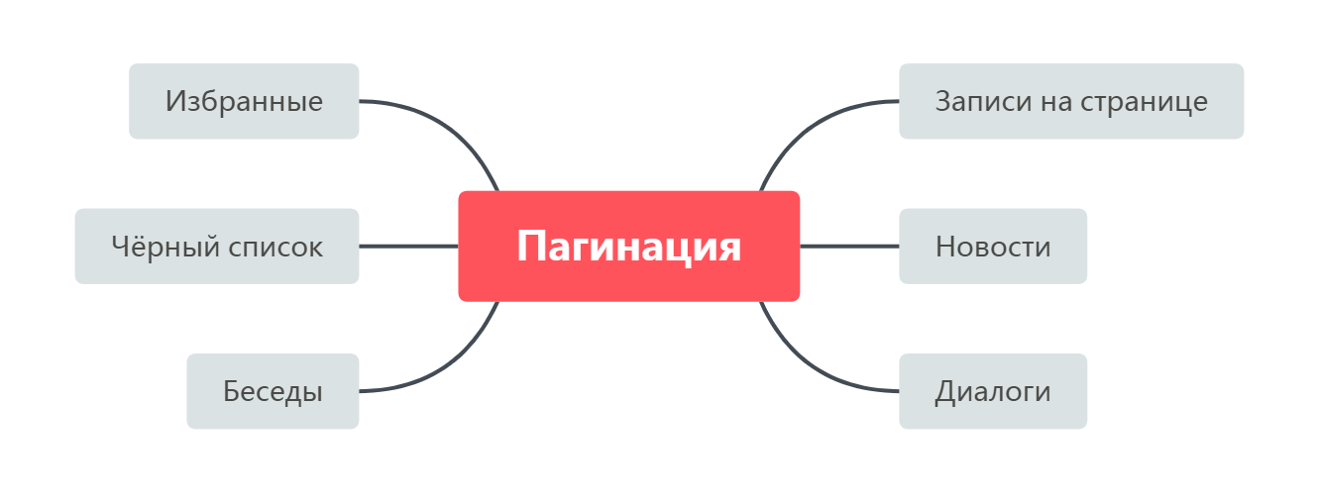
Доп. Возможности. Пагинация

Slide 40
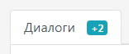

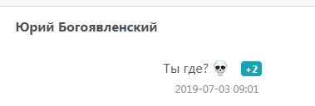
Доп. Возможности. Асинхронные уведомления

Slide 41
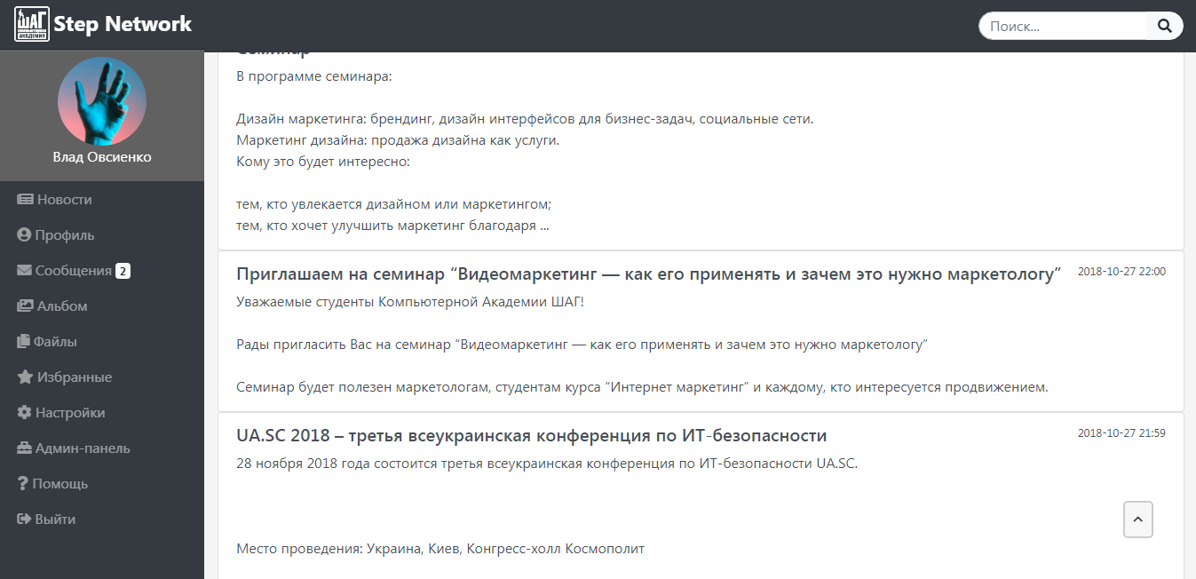

Доп. Возможности. Кнопка подняться наверх

Slide 42
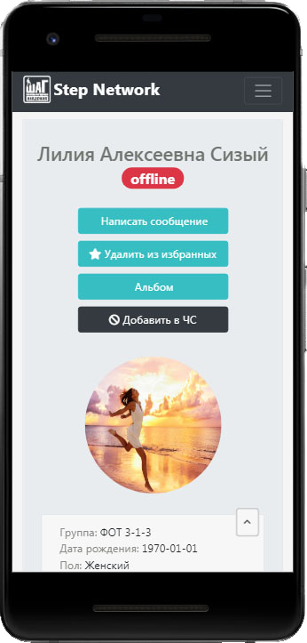
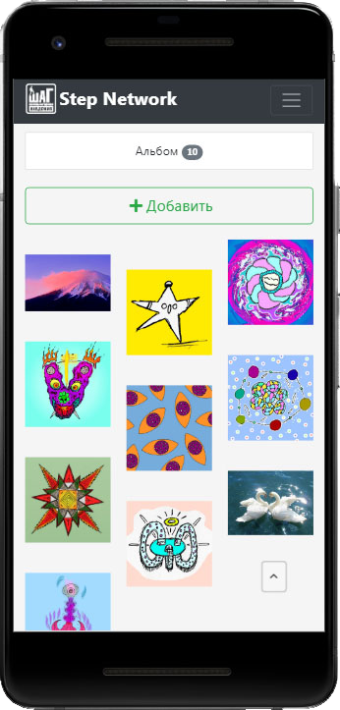
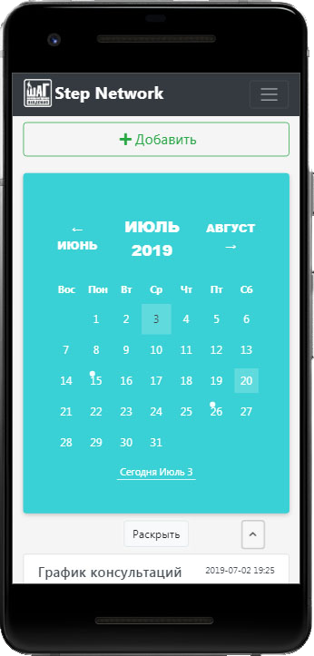
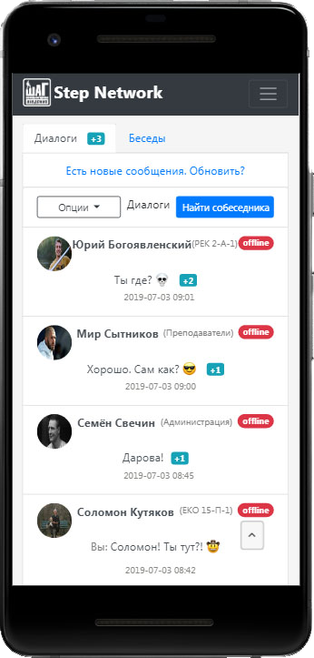
Доп. Возможности. Адаптация под моб. устр.

Slide 43
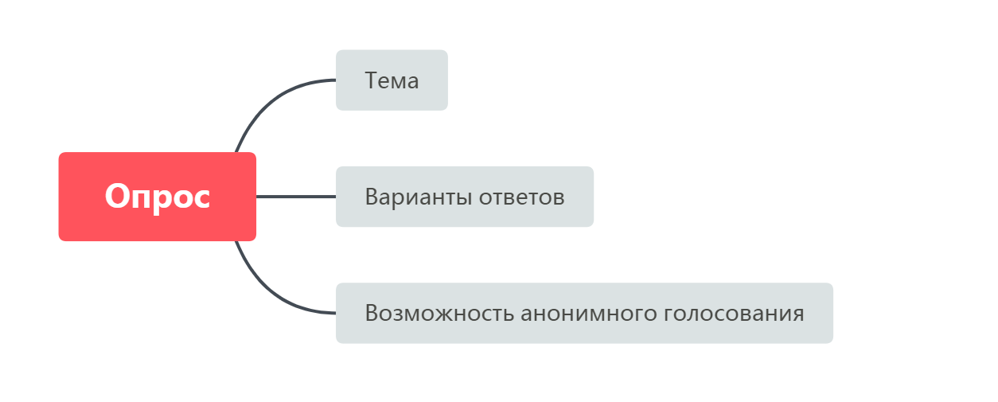
Доп. Возможности. Система опросов

Slide 44
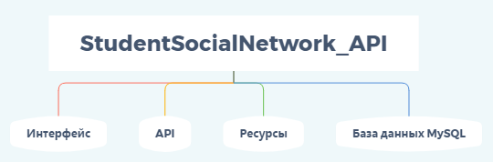
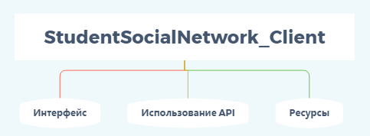
Структура проекта

Slide 45
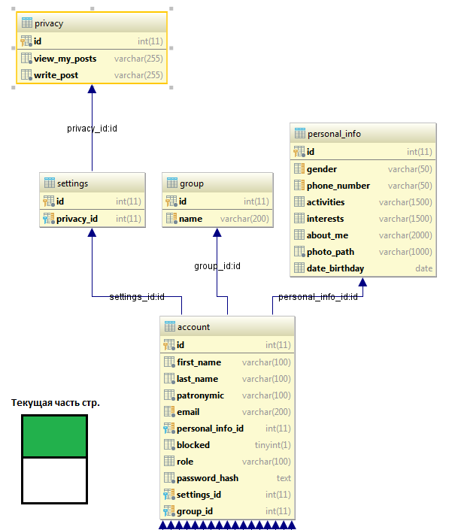
Проектирование базы данных (1 часть)

Slide 46
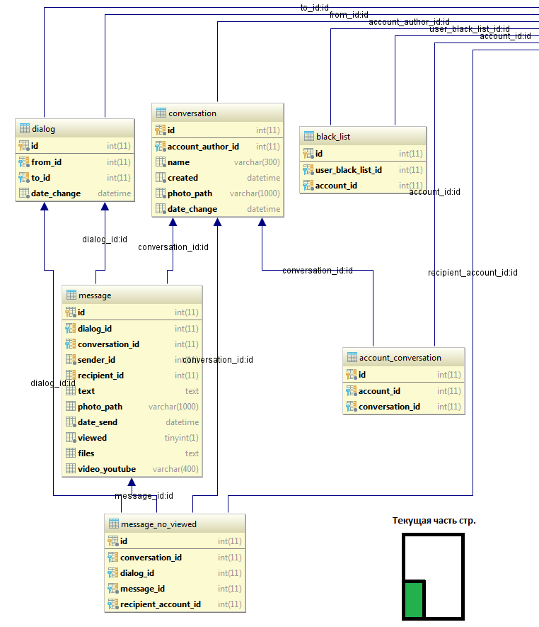
Проектирование базы данных (2 часть)

Slide 47
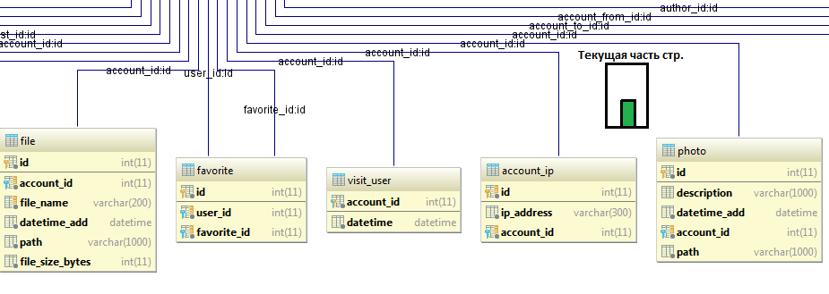
Проектирование базы данных (3 часть)

Slide 48
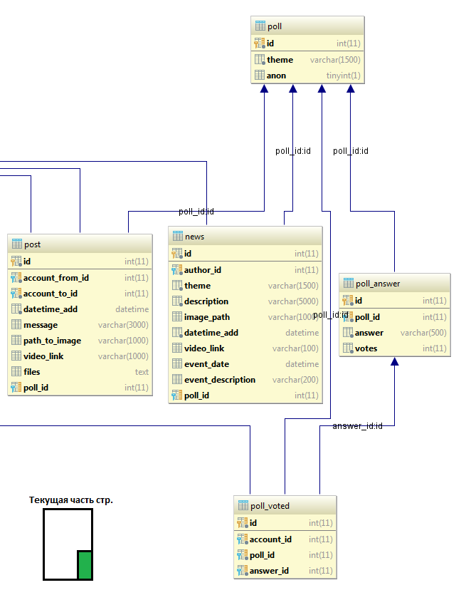
Проектирование базы данных (4 часть)

Slide 49
End

